Slide 1
1.4 均值方差效用函数

Slide 2


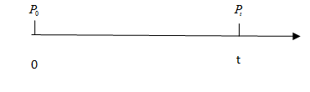
1.4.1 资产的收益率
资产收益
绝对收益
百分比收益

Slide 3

绝对收益概念
注：绝对收益是一个描述收益大小的概念，它不能更合理
地比较不同资产收益的大小。

Slide 4
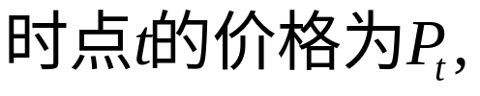


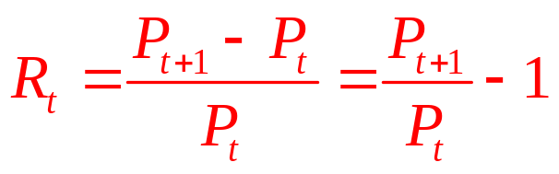
百分比收益概念（收益率）

Slide 5

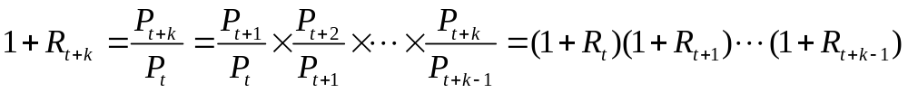
资产总收益概念
注：资产总收益是某一个时期从期末到期初的收益，与时间
的跨度有关。

Slide 6
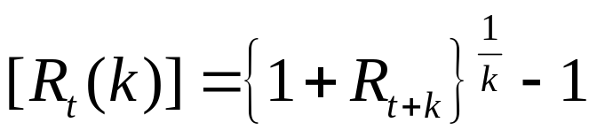
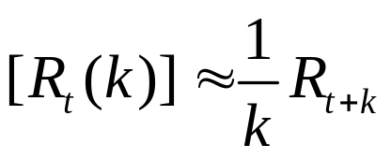
年平均收益概念

Slide 7

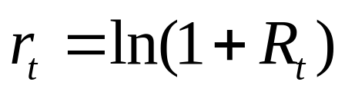

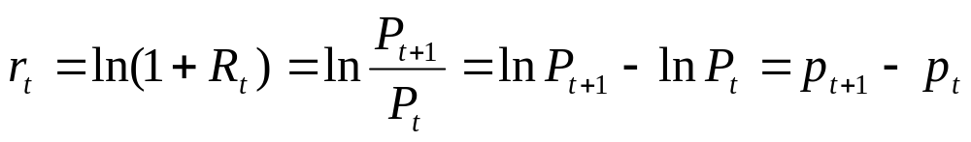
连续复合收益概念
Notes:
对数正态分布

Slide 8
1.4.2 均值方差效用函数
金融资产的一个重要特性是价格的不确定性；
我们假定价格和收益是随机变量，通常假定资产收益服从正态分布。
它们的期望值称为金融资产的期望收益。
方差作为金融资产对期望收益偏离程度的刻画，方差越大，风险越大。

Slide 9






1.4.2 均值方差效用函数
均值方差效用函数定义
Notes:
说明在某一确定的风险水平下，收益越大的资产越受偏爱，期望效用越大；在某一收益水平下，资产的风险越小越受偏爱，期望效用越大

Slide 10

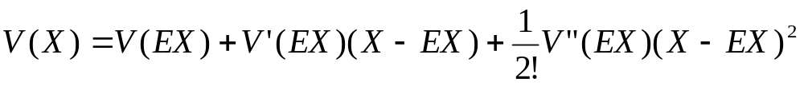
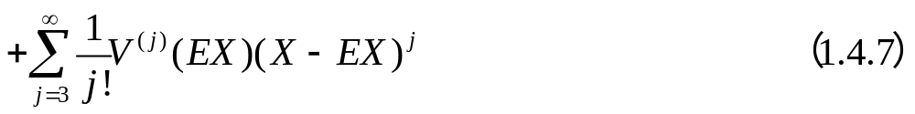
1.4.2 均值方差效用函数
均值方差效用函数性质

Slide 11


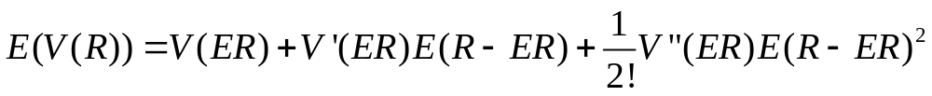
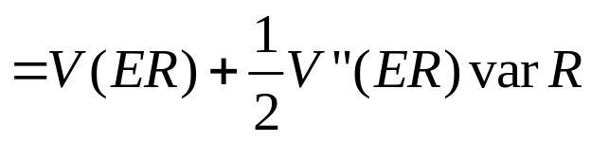
1.4.2 均值方差效用函数
均值方差效用函数性质

Slide 12

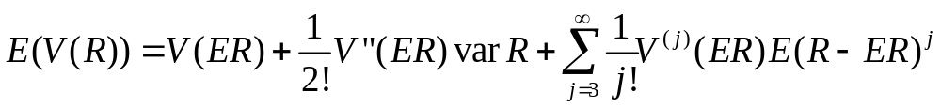

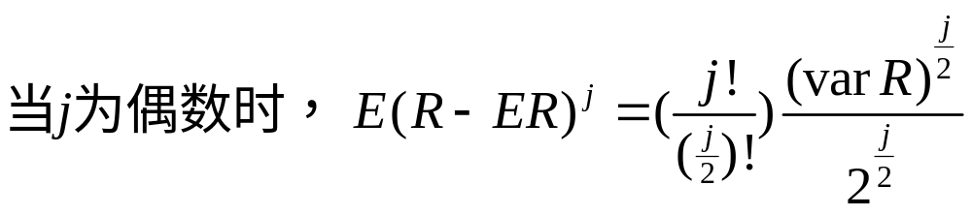
1.4.2 均值方差效用函数
均值方差效用函数性质

